Slide 1




BÀI 2
GIÓ
BÃO
Tiết 1

Slide 2
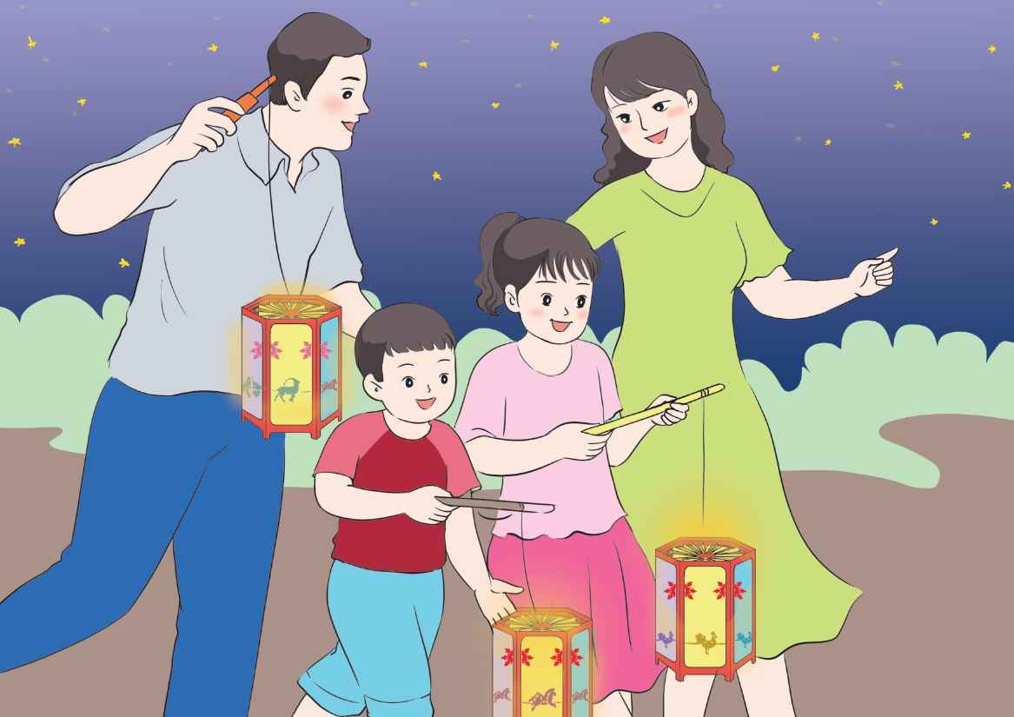
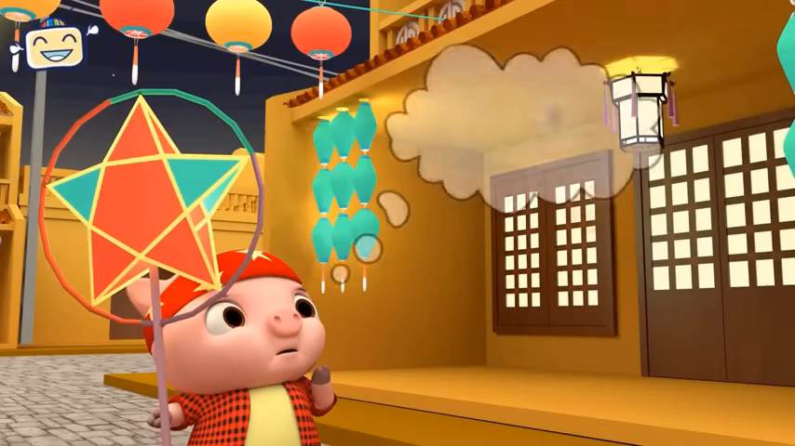
CÙNG NGHE VÀ HÁT NHÉ!
Notes:
GV cùng HS hát, vỗ tay theo nhạc tạo không khí sôi nổi của buổi học

Slide 3
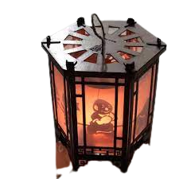
Kể tên loại đèn xuất hiện trong bài hát?
Đèn kéo quân
Notes:
GV: Trung thu, là giữa mùa thu. Tết Trung thu như tên gọi là ngày giữa mùa thu, tức là vào rằm (ngày 15) tháng Tám âm lịch, là chính giữa mùa thu được coi là ngày "lành" để làm lễ tế thần mặt trăng để người xưa tiên đoán mùa màng và cũng là dịp tết vui chơi của trẻ nhỏ.. Tết Trung thu tại Việt Nam không biết có tự bao giờ, không có sử liệu nào nói rõ về gốc tích của ngày lễ rằm tháng 8

Slide 4

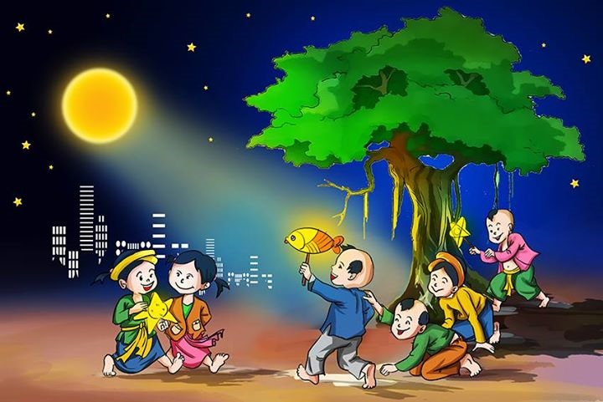
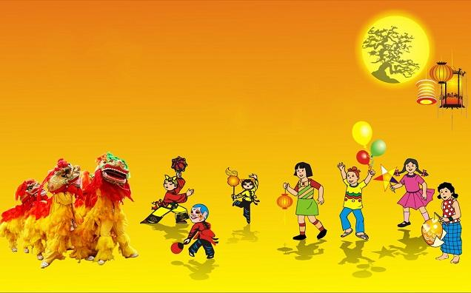
Đèn kéo quân thường được các bạn nhỏ chơi trong ngày tết nào?
Notes:
GV: Trung thu, là giữa mùa thu. Tết Trung thu như tên gọi là ngày giữa mùa thu, tức là vào rằm (ngày 15) tháng Tám âm lịch, là chính giữa mùa thu được coi là ngày "lành" để làm lễ tế thần mặt trăng để người xưa tiên đoán mùa màng và cũng là dịp tết vui chơi của trẻ nhỏ.. Tết Trung thu tại Việt Nam không biết có tự bao giờ, không có sử liệu nào nói rõ về gốc tích của ngày lễ rằm tháng 8

Slide 5
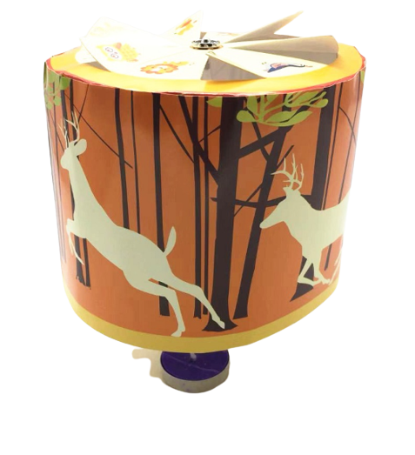

ĐÈN KÉO QUÂN
Chúng mình cùng làm chiếc đèn kéo quân để chơi nhé!
Đèn kéo quân
Notes:
GV: Đèn lồng kéo quân là loại đèn lồng đồ chơi bằng giấy, có kích thước lớn từ 50, 60cm đến vài mét. Đèn có nguồn gốc rất lâu đời, phổ biến trong nhiều dịp lễ Tết. Tuy nhiên, ngày nay, chúng ta chỉ có thể thấy loại đèn này xuất hiện vào dịp Tết Trung Thu

Slide 6
ĐÈN KÉO QUÂN
PHIẾU HỌC TẬP SỐ 1
Nhìn tranh trong sách giáo khoa (tr.12) và cho biết:
Gia đình bạn nhỏ đang đi đâu?………………………………………………………………..
Bạn nhỏ cầm gì trên tay?........................................................................
Em làm gì trong Tết Trung thu?..............................................................
..................................................................................................................
Notes:
GV hướng dẫn HS hoàn thiện phiếu học tập số 1, cho HS các nhóm lên trình bày phiếu học tập

Slide 7
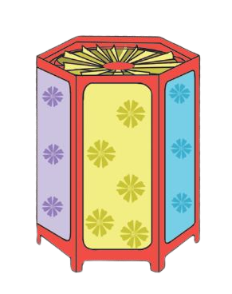

TÌM HIỂU VỀ SỰ CHUYỂN ĐỘNG CỦA KHÔNG KHÍ
Quan sát và trả lời câu hỏi
Lồng đèn kéo quân có bao nhiêu mặt?
Lồng đèn kéo quân có 6 mặt
Notes:
GV mỗi mặt của đèn là một hình khác nhau

Slide 8
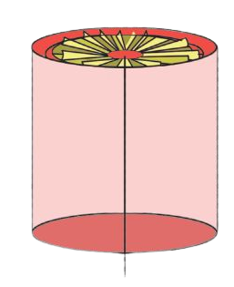
TÌM HIỂU VỀ SỰ CHUYỂN ĐỘNG CỦA KHÔNG KHÍ
Quan sát và trả lời câu hỏi
chong chóng
Lồng đèn bên ngoài
Lồng đèn kéo quân gồm những bộ phận chính nào?
Lồng đèn kéo quân gồm:
trụ chong chóng đèn
Notes:
GV: Ngoài ra đèn còn có khung ngoài, lồng quay, hình trang trí, nến….

Slide 9
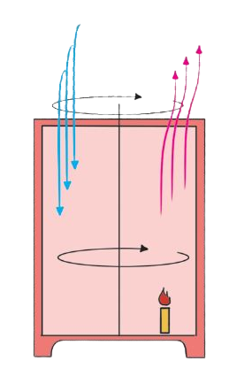
TÌM HIỂU VỀ SỰ CHUYỂN ĐỘNG CỦA KHÔNG KHÍ
Nguyên lý hoạt động của đèn kéo quân
Không khí
nóng bay lên
Không khí lạnh từ ngoài tràn vào
Sự chuyển động của không khí nóng và lạnh tạo thành gió
làm chong chóng quay
Notes:
GV : Khi đèn được thắp sáng, hơi nóng tỏa ra, luồn qua các khe quạt làm quạt quay dẫn đến kéo theo lồng quay hoạt động. Trong quá trính thắp đèn, chiếc đèn lồng chuyển động quay tròn. Những họa tiết được trang trí hiện lên cùng ánh sáng, chuyển động rất bắt mắt

Slide 10
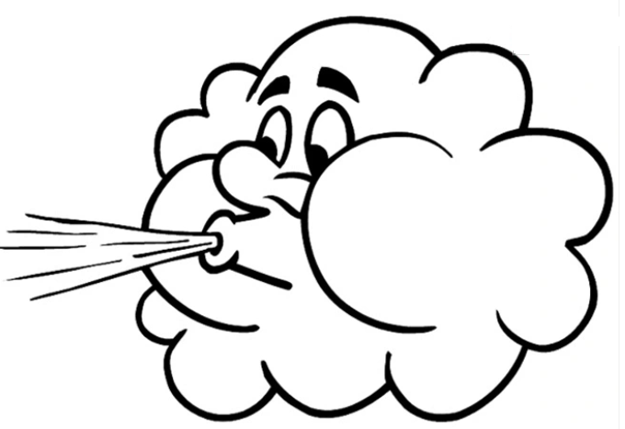
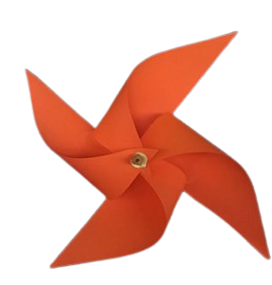
TÌM HIỂU VỀ SỰ CHUYỂN ĐỘNG CỦA KHÔNG KHÍ
Quan sát và trả lời câu hỏi
Chong chóng quay khi nào?
Chong chóng quay khi có gió
Notes:
GV: Em có thể nhìn thấy chong chóng ở đâu? chong chóng được sử dụng rất phổ biến, đặc biệt là dùng làm đồ chơi cho trẻ em, trang trí trại hè, nhà cửa, trường mầm non

Slide 11
TÌM HIỂU VỀ SỰ CHUYỂN ĐỘNG CỦA KHÔNG KHÍ
Nguyên lý hoạt động của đèn kéo quân
Không khí lạnh từ ngoài tràn vào
Không khí
nóng bay lên
Đèn kéo quân tạo ra gió như thế nào?
Sự chuyển động của không khí nóng và lạnh tạo thành gió
Notes:
GV: em có thể ứng dụng nguyên lý trên làm gì? Khinh khí cầu, đèn trời

Slide 12

ĐÈN KÉO QUÂN
PHIẾU HỌC TẬP SỐ 2
1. Điền vào chỗ trống:
Đèn kéo quân có ……….. mặt? Các mặt có kích thước…………….. nhau.
Các bộ phận chính của đèn kéo quân gồm: ........................................
..................................................................................................................
Chong chóng quay khi nào? ..................................................................
Ở đèn kéo quân, sự chuyển động của ………………..……………... và …………..
tạo thành gió làm chong chóng quay.
2. Phát biểu nào sau đây đúng về đèn kéo quân:
A. Quay được nhờ gió trời B. Quay được nhờ đốt nến
Notes:
GV hướng dẫn HS hoàn thiện phiếu học tập số 2, cho HS các nhóm lên trình bày phiếu học tập

Slide 13
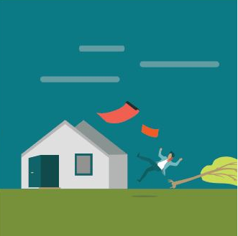
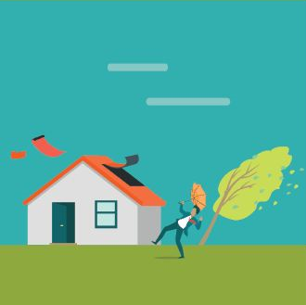
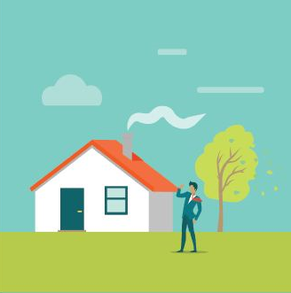

TÌM HIỂU VỀ CÁC MỨC ĐỘ MẠNH CỦA GIÓ
Nhận xét và so sánh mức độ mạnh của gió trong các hình
4
3
2
1
Gió bão
(cuồng phong)
Gió mạnh
Gió nhẹ
Ít gió
(lặng gió)
Notes:
GV giới thiệu thêm về cách gọi vợ hoặc chồng của anh chị em của mẹ cho HS hiểu. Có thể hỏi xem bạn nào có họ hàng được gọi như thế

Slide 14
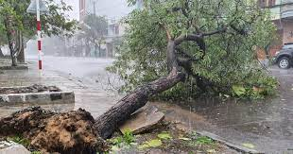
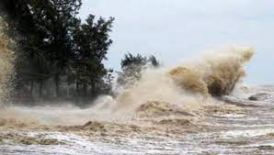
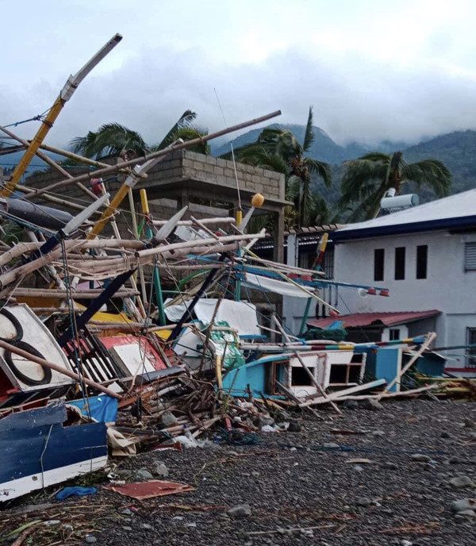
TÌM HIỂU VỀ CÁC MỨC ĐỘ MẠNH CỦA GIÓ
Khi gió mạnh, đặc biệt là gió bão sẽ gây nhiều thiệt hại
Làm gãy, đổ cây cối
Lũ lụt
Nhà cửa hư hỏng
Notes:
GV đặt câu hỏi: gió bão gây ra tác hại gì? bão gây thiệt hại rất nhiều về nhà cửa. Cơn bão càng lớn, thiệt hại về người và của càng nhiều. Bão thường làm gãy đổ cây cối, làm nhà cửa bị hư hại. Bão tó có lốc có thể cuốn bay người, nhà cửa, làm gãy, đổ cây cối, gây thiệt hại về mùa màng, gây tai nạn cho máy bay, tàu thuyền

Slide 15

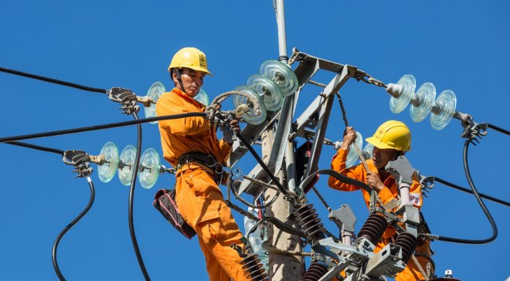
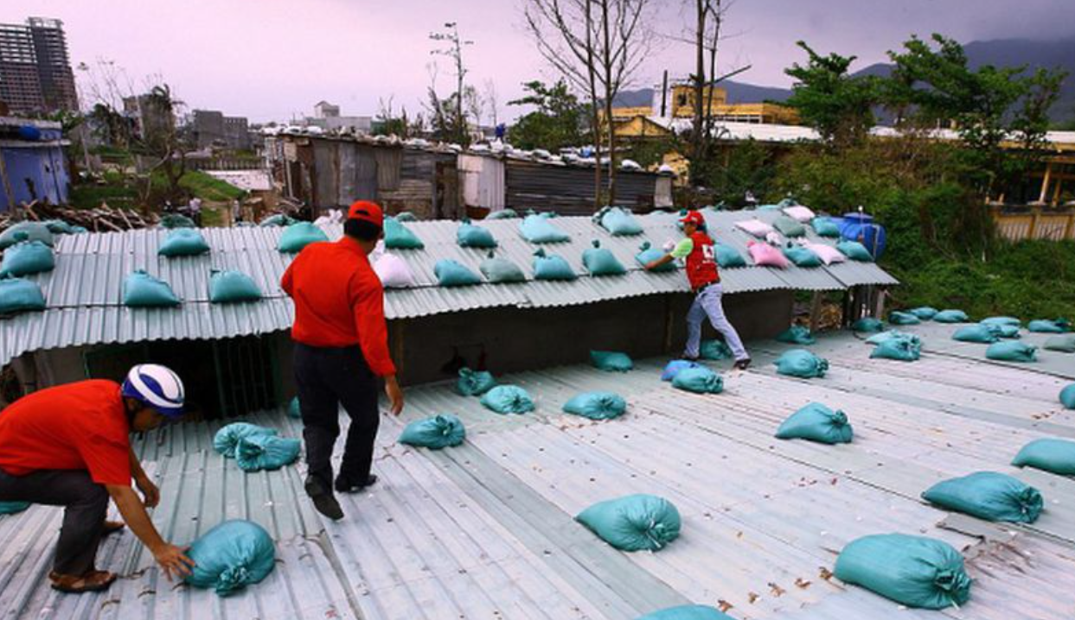
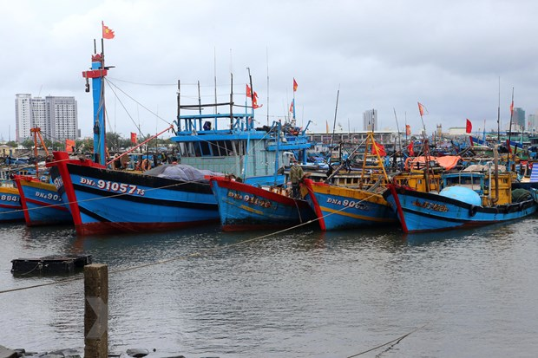
TÌM HIỂU VỀ CÁC MỨC ĐỘ MẠNH CỦA GIÓ
Một số việc cần làm để phòng tránh gió bão
Xem
dự báo thời tiết
Cắt điện
Tìm cách bảo vệ nhà cửa, sản xuất
Tàu thuyền không ra khơi
Notes:
GV: Để giảm thiểu thiệt hại do bão, lũ, lụt gây ra, con người cần phải: Thường xuyên theo dõi thông tin cảnh báo bão. Gia cố, chằng chống nhà cửa, cắt tỉa cành cây; xác định ví trí an toàn để trú ẩn; chủ động sơ tán khỏi các nhà không đảm bảo an toàn, vùng ven biển, cửa sông đề phòng nước dâng. Dự trữ nước uống, lương thực thực phẩm, thuốc men, các vật dụng cần thiết đủ để dùng ít nhất 7 ngày. Nếu không có lệnh sơ tán của chính quyền, hãy tìm nơi trú ẩn trong nhà cho gia đình mình. Chuẩn bị một bộ đồ dùng cho gia đình (đèn pin, đài radio, quần áo ấm, chăn, bộ sơ cứu, thuốc men, nước đóng chai và thực phẩm không dễ hư hỏng)

Slide 16
TÌM HIỂU VỀ CÁC MỨC ĐỘ MẠNH CỦA GIÓ
PHIẾU HỌC TẬP SỐ 3
1. Hãy mô tả các mức độ mạnh của gió:
- Ít gió.......................................................................................................
- Gió nhẹ..................................................................................................
- Gió mạnh...............................................................................................
- Gió bão..................................................................................................
2. Nêu một số việc cần làm để phòng tránh gió bão
..................................................................................................................
..................................................................................................................
Notes:
GV hướng dẫn HS hoàn thiện phiếu học tập số 3, cho HS các nhóm lên trình bày phiếu học tập

Slide 17

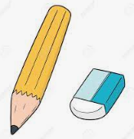
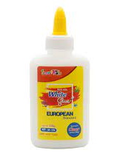





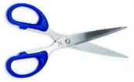

BÀI TẬP VỀ NHÀ
Chuẩn bị các nguyên, vật liệu cho buổi học sau:
Que tre (15 – 25 cm), dây buộc, nến, giấy nến, giấy bóng kính, giấy màu, kéo, keo dán, bút màu, bút chì, dập ghim
Notes:
Giao bài tập về nhà cho học sinh, yêu cầu học phân công chuẩn bị nguyên, vật liệu cho buổi học sau

Slide 18

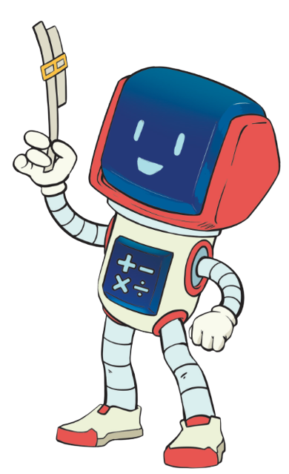
TẠM BIỆT CÁC EM
Notes:
Trong quá trình dạy học, GV thường xuyên khuyến khích HS bằng các câu khen khi HS trả lời đúng

Slide 19
BÀI 2
GIÓ BÃO
Tiết 2
Notes:
GV giới thiệu về bài học: Thực hành, vận dụng kiến thức vào làm đèn kéo quân

Slide 20
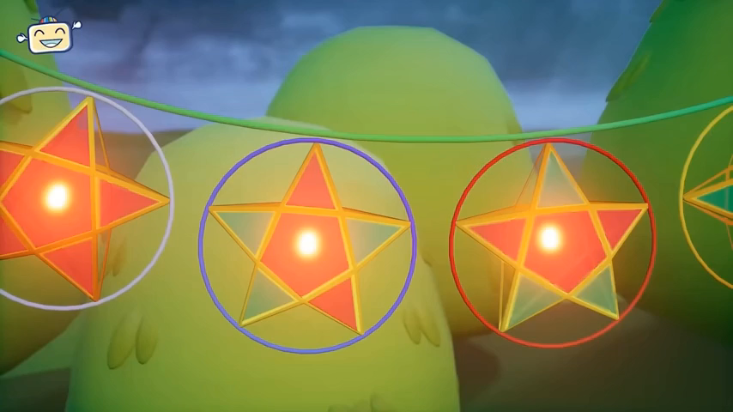
MỜI CÁC EM CÙNG XEM NHÉ
Notes:
GV cùng HS xem phim hoạt hình sự tích tết trung thu

Slide 21
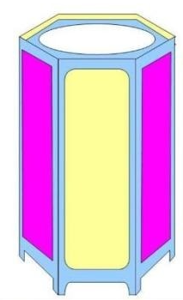
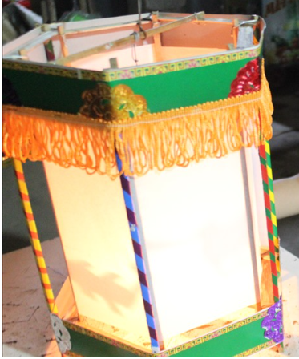
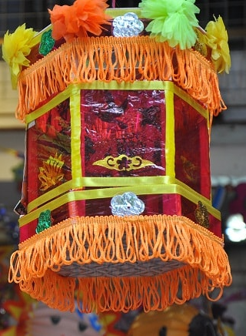
ĐỀ XUẤT Ý TƯỞNG VÀ CÁCH LÀM ĐÈN KÉO QUÂN
Thảo luận và chia sẻ ý tưởng cách làm đèn kéo quân
Notes:
GV cho HS thảo luận nhóm để thống nhất ý tưởng của nhóm, hỗ trợ nếu nhóm gặp khó khăn trong việc thể hiện ý tưởng. GV chiếu tiêu chí sản phẩm và yêu cầu học sinh thảo luận dựa vào các tiêu chí.

Slide 22
TIÊU CHÍ SẢN PHẨM
Đèn cao khoảng 15 cm đến 25 cm.
Phần cánh quạt (chong chóng) quay khi thắp nến.
Màu sắc tươi sáng, hài hoà.
Notes:
GV nêu yêu cầu sản phẩm, trong đó có thể gợi mở cho HS cách làm sử dụng hình vẽ, cắt dán hoặc một số đồ chơi có sẵn thực hiện

Slide 23
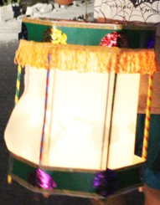
ĐỀ XUẤT Ý TƯỞNG VÀ CÁCH LÀM ĐÈN KÉO QUÂN
Lựa chọn ý tưởng và đề xuất cách làm đèn kéo quân
Φ Xác định vật liệu sử dụng để làm:
lồng đèn, cánh quạt, đế, đèn (nến)
Φ Xác định hình dạng, kích thước đèn
Φ Mô tả cách làm đèn kéo quân
Notes:
GV cho HS thảo luận nhóm để thống nhất ý tưởng của nhóm, hỗ trợ nếu nhóm gặp khó khăn trong việc thể hiện ý tưởng

Slide 24
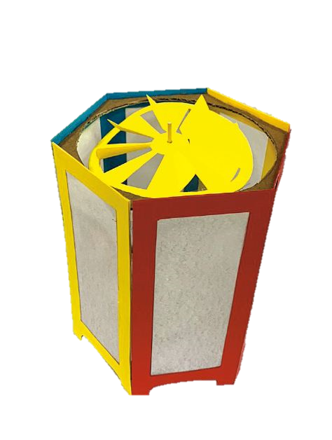
ĐỀ XUẤT Ý TƯỞNG VÀ CÁCH LÀM ĐÈN KÉO QUÂN
PHIẾU HỌC TẬP SỐ 4
Cùng vẽ ý tưởng của nhóm
1. Vật liệu sử dụng để làm:
Lồng đèn………………………………………
Cánh quạt…………….……………………..
Đế đèn…………………………………………
2. Hình dạng đèn………………………..
3. Kích thước đèn………………………..
Mô tả ngắn gọn các bước làm đèn
..................................................................................................................
..................................................................................................................
Notes:
GV hướng dẫn HS hoàn thiện phiếu học tập số 4, cho HS các nhóm lên trình bày phiếu học tập

Slide 25
LÀM ĐÈN KÉO QUÂN
Lựa chọn dụng cụ và vật liệu
Que tre (15 – 25 cm), dây buộc, nến, giấy nến, giấy bóng kính, giấy màu, kéo, keo dán, bút màu, bút chì, dập ghim
Notes:
HS lựa chọn vật liệu dùng làm đèn

Slide 26
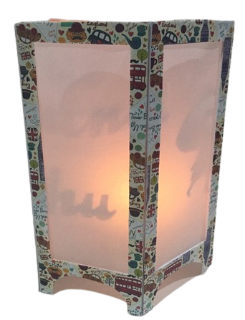
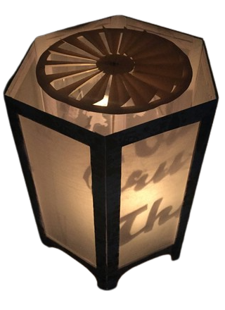
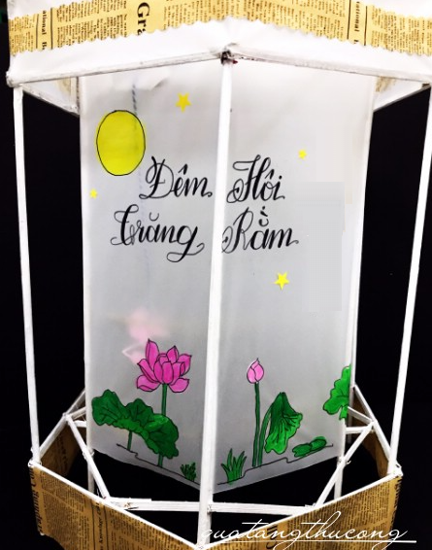
LÀM ĐÈN KÉO QUÂN
Làm đèn kéo quân theo cách của em hoặc nhóm em
Notes:
GV cho HS quan sát một số mẫu trên, cho HS trình bày mẫu của nhóm mình. Các nhóm khác đặt câu hỏi nếu có thắc mắc hoặc góp ý

Slide 27
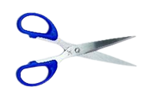
LÀM ĐÈN KÉO QUÂN
Gợi ý
Dùng compa (hoặc tờ bìa có dạng hình tròn) vẽ 2 hình tròn trên bìa các tông
1
Làm đế đèn
Dùng kéo hoặc dao cắt rời 2 hình tròn
Notes:
GV gợi ý cách làm, lưu ý khi dung dao hoặc kéo

Slide 28
LÀM ĐÈN KÉO QUÂN
Gắn hình tròn nhỏ lên hình tròn to tạo đế
2
Gắn trụ vào đế
Gắn thanh trụ vào đế
Notes:
GV hướng dẫn HS thực hiện, yêu cầu sản phẩm chắc chắn, cân đối

Slide 29
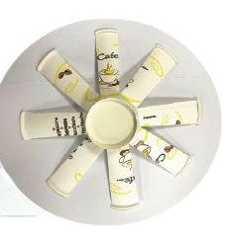
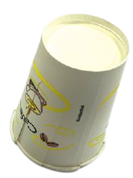
LÀM ĐÈN KÉO QUÂN
3
Làm chong chóng
Cắt cốc giấy thành 8 phần bằng nhau
Notes:
GV hướng dẫn HS thực hiện, yêu cầu sản phẩm chắc chắn, cân đối

Slide 30
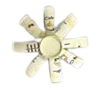
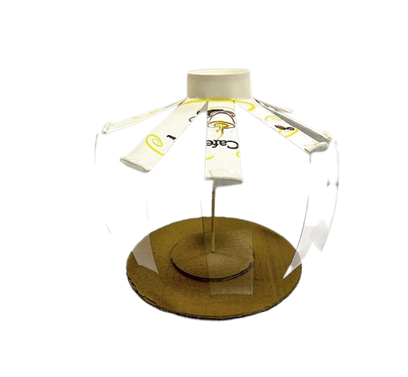
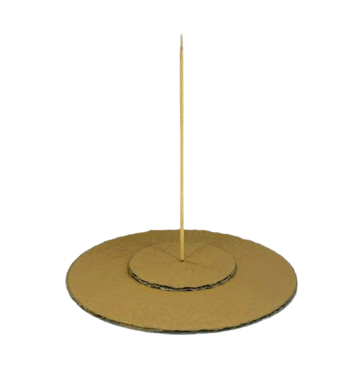
LÀM ĐÈN KÉO QUÂN
4
Đặt chong chóng lên trụ
Gắn các dải băng
Notes:
GV hướng dẫn HS thực hiện, yêu cầu sản phẩm chắc chắn, cân đối

Slide 31
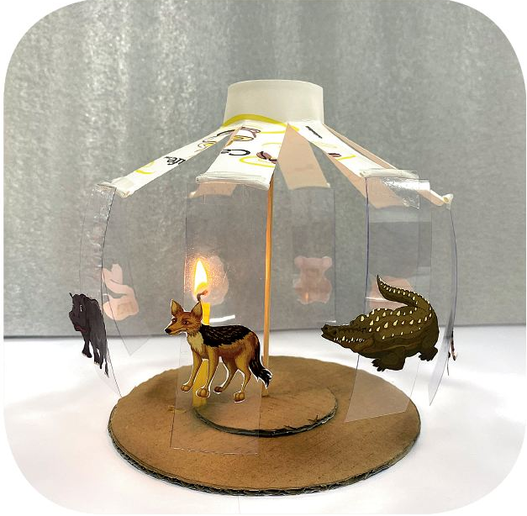
LÀM ĐÈN KÉO QUÂN
5
Trang trí, thử nghiệm, điều chỉnh, hoàn thiện sản phẩm
Notes:
GV hướng dẫn HS thực hiện, yêu cầu sản phẩm chắc chắn, cân đối

Slide 32
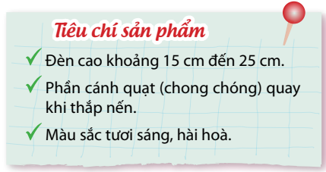
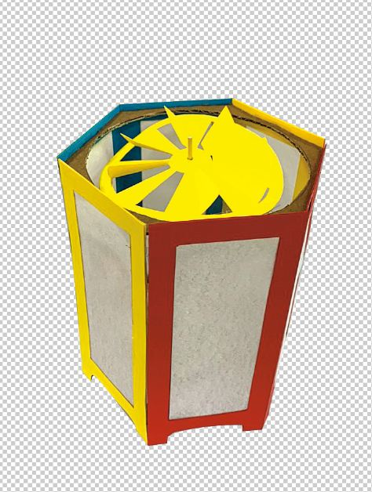
LÀM ĐÈN KÉO QUÂN
Kiểm tra và điều chỉnh sản phẩm theo các tiêu chí
Notes:
Kiểm tra theo từng tiêu chí và điều chỉnh, hoàn thiện

Slide 33
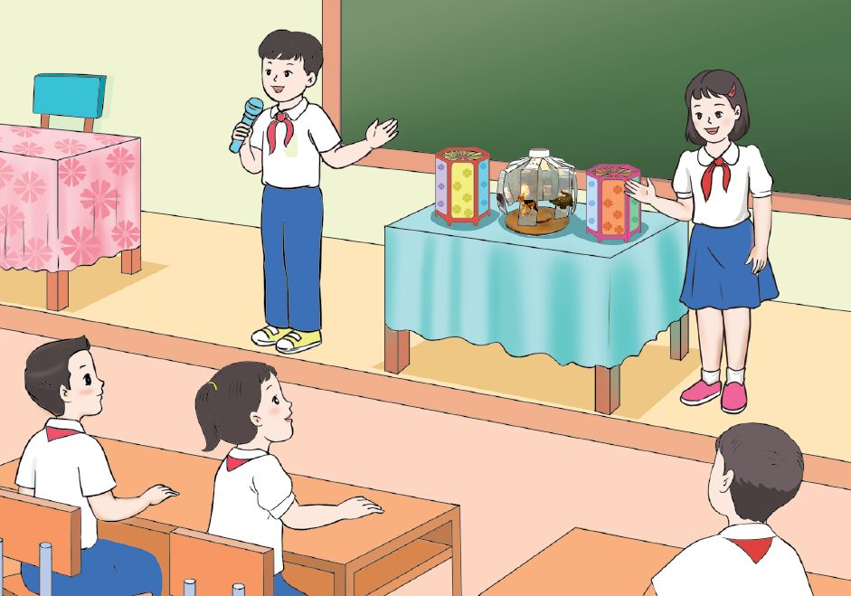
TRƯNG BÀY VÀ GIỚI THIỆU SẢN PHẨM
Mỗi nhóm cử đại diện lên trình bày sản phẩm của nhóm
Ý tưởng làm đèn kéo quân
Mô tả hoạt động của đèn
Các nhóm khác đặt câu hỏi
Notes:
Xem sản phẩm có đúng tiêu chí không? Có quay được không? So với ý tưởng ban đầu thì sản phẩm có đúng thế không? Đã điều chỉnh gì trong quá trình làm? Cần làm gì để hoàn thiện sản phẩm

Slide 34
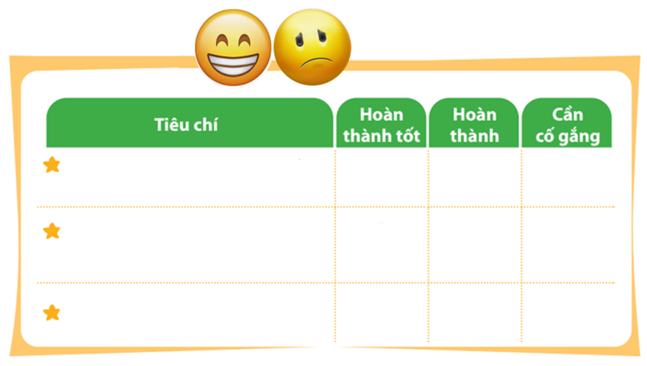



ĐÁNH GIÁ SẢN PHẨM
Thực hiện đánh giá bằng hình dán
Đèn cao khoảng 15 cm đến 25 cm.
Phần cánh quạt (chong chóng)
quay khi thắp nến.
Màu sắc tươi sáng, hài hoà.
Notes:
GV hướng dẫn HS đánh giá theo từng tiêu chí bằng hình dán. Có thể tặng thêm hình dán cho điểm sáng tạo, làm nhanh, đẹp

Slide 35
TẠM BIỆT CÁC EM
Notes:
Trong quá trình dạy học, GV thường xuyên khuyến khích HS bằng các câu khen khi HS trả lời đúng

